Slide 1
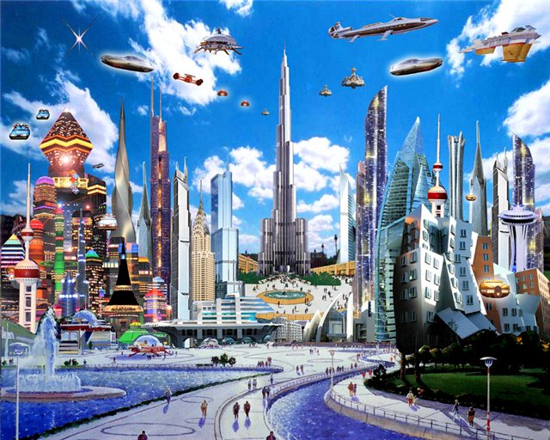
Футуристическая сказка «Рассвет нового дня»
Учащиеся школы № 60 г. Ростова-на-Дону
10 «Б» класс Панкова Елизавета, Филатова Ольга, Рыбченко Дарья, Ли Екатерина, Новикова Александра.

Slide 2
Новые сутки начинаются 5:55 согласно правилам. 5 минут медленное разминание затекших мышц. Еще 10 на всеобщую зарядку, ровно 30 секунд, чтобы заправить кровать, потом 3 на умывание, 17 на подготовку одежды. 2 минуты – одевание (занимает немного времени, ведь это несложно: выбрать из 7 одинаковых рубашек и брюк), 6,5 – завтра: достать из почтового ящика, разогреть, съест, утилизировать контейнер. Минута на надевание верхней одежды, выход из дома. В утренние обязанности входит, так же, сказать родителям «доброе утро». Никто не знает для чего это нужно, скорее всего, это устаревшее правила со следующей поправкой исключат из Закона.
В 7.00 всеобщая линейка, проверка внешнего вида и знания Закона. Наказание всем известно, поэтому Закон зазубрен до боли в зубах. После этого мы говорим гимн, чеканя каждое слово под механический ритм нашей музыки.
Этот день начался и закончился как обычно – по расписанию. Все разошлись по классам, где проучились строго до обеденного перерыва, пообедали (10 минут), составили отчет о проделанной работе, сдали, свободный час (прогулка по механическому саду), дом, сон.

Slide 3
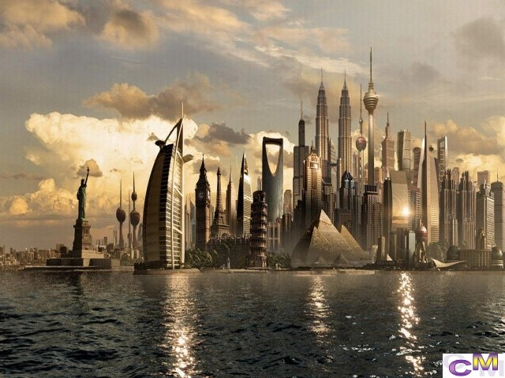
Утро следующего дня не предвещало ничего нового, ведь Закон строго предупреждает о наказании за неисполнение. На очередной линейке, при просмотре внешнего вида, была обнаружена Неисправность. К178, мой сосед и, если говорить устаревшим языком «друг», неправильно завязал галстук, что подвергло в ужас и смятение надзирателя, ведь подобных инцидентов не случалось уже около 50 лет! По Закону К178 полагается наказание: 12 часов общественных работ (включающих в себя уборку механических садов и утилизацию отходов населения). И еще весь наш ряд заставили прочитать вслух Закон 3 раза, чтобы подобное не повторялось. И под монотонный гул: «Никогда не нарушать Правила… Всегда следовать расписанию…» в моей голове крутился всего один вопрос: «Зачем он это сделал?»

Slide 4
Вечером, в свободный час, я увидел его, убирающим Сад. В свое свободное время, я могу общаться с другими людьми, это не мешает моей работе и не противоречит Закону. И я заговорил с ним.
«Ну и зачем ты это сделал? Зачем ты нарушаешь общественный порядок, общественный строй, где все так хорошо и аккуратно?!» - я даже немного устыдился своей грубостью.
«Понимаешь… Закон – он же неправ. Так ведь… Красивее» - пробормотал он.
Я стоял как громом пораженный. Красивее… Как давно мы не употребляли это слово. В мире, где все строго по распорядку не было места красоте. Не было места самоопределению…
«Я… Я так хочу. Я не хочу быть таким как все. Я такой.. Какой я есть. Мне надоели механические сады, где все под линейку! Я хочу самовыразиться, хочу свободы, хочу завязывать галстук особо, отличаться!» - он не заметил, как перешел на крик.

Slide 5
Я стал пугливо озираться. «Тише, может прийти надзиратель», и тот час он появился из-за угла. Я закричал: «Беги, спасайся, он все слышал!»
Он тихо улыбнулся: «Лучше не быть вовсе, чем быть как все»
Я больше никогда не видел своего соседа К178. Своего «друга». Зато все еще услышат обо мне…
На рассвете новый метод завязывания галстука был готов.

